Slide 1
ინტერნეტრესურსები მასწავლებლებისთვის
ასისტენტ - პროფესორი დარეჯან გელაძე
ბათუმი 2018

Slide 2
მიზანი
ხელს უწყობს სასწავლო პროცესის მარტივ და ეფექტურ მართვას, სახელდობრ:
კომუნიკაციას;
სასწავლო კურსის განვითარებას;
სასწავლო რესურსების (ტექსტური, ვიდეო, აუდიო და ა.შ. გამოყენებას)
აქტივობების (დავალებები, ფორუმები, ჩეთები, ტესტები და ა.შ. გამოყენებას)
შეფასების ავტომატიზებული სისტემის ამოქმედებას;

Slide 3
აერთიანებს აუდიტორიის მართვის მრავალფეროვან სასწავლო ფუნქციებსა და ინსტრუმენტებს;
იძლევა სასწავლო პროცესში შერეული პედაგოგიური მეთოდების გამოყენების საშუალებას;
აუმჯობესებს საგანმანათლებლო შედეგებს ციფრულ სასწავლო გარემოში;
ქმნის ინტერაქტიურ სასწავლო ვირტუალურ გარემოს როგორც სწავლების, ასევე ცოდნის შეფასების პროცესში.

Slide 4
დღეისათვის საქართველოს სკოლებში სულ უფრო დიდი მნიშვნელობა ენიჭება ინფორმაციულ-საკომუნიკაციო ტექნოლოგიების ჩართვას სასწავლო პროცესში.
ეროვნული სასწავლო გეგმის მიხედვით ინფორმაციულ-საკომუნიკაციო ტექნოლოგიები ,,მიეკუთვნება გამჭოლ სასწავლო პრიორიტეტებს”, რომელიც გარკვეულ თავისუფლებას ანიჭებს მასწავლებელს გაკვეთილის თემატიკის და შინაარსის შერჩევაში. აუცილებელია შევთავაზოთ მოსწავლეებს სწავლების ინოვაციური მეთოდები, სასწავლო პროექტები, ინფორმაციული ტექნოლოგიების გამოყენებით. რაც საფუძველია იმისა, რომ მომავალი თაობა დავაინტერესოთ და ხალისით ჩავრთოთ სწავლის პროცესში, მივცეთ მათ ცოდნა, განუვითაროთ 21-საუკუნის უნარ-ჩვევები და დამოკიდებულება სწავლა-განათლების მიმართ..

Slide 5
სასწავლო წლის პერიოდში, კერძოდ როცა განსაკუთრებით საჭირო ხდება შესწავლილი მასალის გამეორება-განზოგადება, მასწავლებლის-თვის ხელსაყრელია დიდაქტიკური თამაშების, სახალისო დავალებების, ქვიზის განთავსება ინტერნეტსივრცეში. ეს მოსწავლეებს უმაღლებს მოტივაციას, სწავლისა და თამაშის ურთიერთშეთავსებით სწავლების პროცესი არაა მათთვის დამღლელი და ერთფეროვანი .

Slide 6
საგანმანათლებლო სფეროში ფართოდაა გავრცელებული კვლევების შესაქმნელი ვებგვერდები, ონლაინ ინსტრუმენტი ტესტების, გამოკითხვების ჩასატარებლად, შეგვიძლია გამოვიყენოთ გაკვეთილის მიმდინარეობისას ან შეფასების ორგანიზებისათვის. გამოკითხვის ან ტესტის ნაბეჭდი/წერილობითი ფორმის ნაცვლად გამოვიყენებთ ელექტრონულ ვებ-ინსტრუმენტს. ვსვამთ შეკითხვას და ვუთითებთ პასუხის რამდენიმე ვარიანტს. თქვენი აუდიტორია პასუხობს ინტერნეტ-ბრაუზერის მეშვეობით ან მობილური ტელეფონით გაგზავნილი მოკლე ტექსტური შეტყობინების საშუალებით. პასუხებს იღებთ ძალიან სწრაფად, შესაბამისად ამით უმალ ამოწმებთ ამა თუ იმ მოსწავლის ცოდნას, ან იღებთ აუდიტორიისგან უკუკავშირს.

Slide 7
ასეთი გამოკითხვები შეგვიძლია გამოვიყენოთ კონკრეტული კითხვებისთვის, ფაქტობრივი ცოდნის დასადგენად, მრავალი რესურსი არსებობს მასწავლებლებისთვის, ყურადღებას გავამახვილებთ ზოგიერთ ინტერნეტრესურსზე:

Slide 8
NetOp School
quizizz.com
Slideshare.net
LearningApps.org,
kahoot.com
https://brullworfel.ru/turbosite/,

Slide 9
Netop School (1)
ვირტუალურ გარემოში-გვთავაზობს შემდეგი სახის პედაგოგიური აქტივობებს: მეცადინეობის გეგმის აგება; დემონსტრირება; მედია-ფაილების დემონსტრირება; მოსწავლეთა კომპიუტერების ეკრანული ხედვა-დაკვირვება; ფაილების გავრცელება მოსწავლეთა კომპიუტერებზე; პროგრამის გადაგზავნა მოსწავლის კომპიუტერზე; მოსწავლეებისთვის განსაზღვრული პროგრამების გაშვების აკრძალვა; მასწავლებლისა და მოსწავლის კომპიუტერზე პროცესის ჩაწერა; ვიდეო -აუდიო ჩატი, შეტყობინება.

Slide 10
შესწავლილი თემის ცოდნა-უნარების განზოგადება-გაცნობიერება, „ცოდნის აუქციონისთვის“ მოსამზადებლად გამოიყენება (5) quizizz.com საიტი, რომელიც დაგვეხმარება საგაკვეთილო პროცესში სიახლეების დანერგვაში. საიტზე შესაძლებელია ტესტის რედაქტირება, მონაწილეთა ნამუშევრების ნახვა, შედეგების კონტროლი. მასწავლებელს აქვს შესაძლებლობა კონკრეტული თემის ირგვლივ შექმნას ტესტი. ტესტის შესრულება ბავშვებს შეეძლებათ ინდივიდუალურად, ან სურვილის შემთხვევაში წყვილებში. ეს რესურსი საგაკვეთილო პროცესს მხიარულს და საინტერესოს გახდის. ყოველი მოსწავლე წერს ერთსა და იმავე ტესტს, კითხვების განსხვავებული თანმიმდევრობით, მისთვის ხელსაყრელი ტემპით მოსახერხებელ მოწყობილობაზე: სმარტფონზე, პლანშეტსა თუ კომპიუტერზე, შინ ან სკოლაში.

Slide 11
ჩემს პროფესიულ საქმიანობაში ვცდილობ აქტიურად ჩავრთო ინტერნეტტექნოლოგიები. არაერთი რესურსი შევქმენი (3) LearningApps.org-ის სასწავლო აპლიკაციის გამოყენებით. ეს არის ინტერაქტიული სწავლისა და სწავლების მხარდამჭერი პლატფორმა. შესაძლებელია ონლაინ რეჟიმში მათი დამოუკიდებლად შექმნა და რედაქტირება. გვერდზე https://learningapps.org/createApp.php შექმნილი მაქვს
ყველასათვის ხელმისაწვდომი მრავალჯერადი გამოყენების სასწავლო დანართები. რომლებიც აკმაყოფილებს სწავლების
კონკრეტულ საჭიროებებს და არ არის შეზღუდული
ინტერაქტიული თვალსაზრისით.

Slide 12
სასწავლო დანართის შესაქმნელად უნდა გავიაროთ რეგისტრაცია, ვირჩევთ ქართულ ენას, ჩამონათვალში მოცემულია დანართვის შექმნა შეგვიძლია მზა დანართების (რესურსის) ნახვა ყველა საგნობრივი მიმართულებით https://learningapps.org/index.php?overview&s=&category=0&tool= და ასევე სხვადასხვა დანართის შექმნა ტესტირებისას ეკრანზე ჩნდება კითხვა სავარაუდო პასუხებით, ილუსტრაცია, რომლის გადიდებაც შესაძლებელია სურვილის შემთხვევაში. ტესტი შეიძლება შესრულდეს ერთდროულად, ერთად ჩაერთონ მოსწავლეები, მასწავლებელი თავის კომპიუტერზე ხედავს მათ შედეგებს, კლასის მუშაობის სრულ პროცესს, რაც აუცილებელს არ ხდის პროექტორის გამოყენებას. რესურსი მრავალჯერადია, შეიძლება მივუბრუნდეთ, ხელს უწყობს სამიზნე ჯგუფის ჩართულობასა და მრავალმხრივი უნარების განვითარებას, სრულად შეესაბამება ეროვნული სასწავლო გეგმით განსაზღვრულ მისაღწევ შედეგებს:

Slide 13
როგორც უკვე აღვნიშნეთ, რესურსი გამოიყენება გაკვეთილისთვის მომზადების ფაზაში, მათი ასაკობრივი და სოციო-კულტურული თავისებურე- ბების გათვალისწინებით შექმნილი ქვიზით მოსწავლეები უკეთესად ღებულობენ ცოდნას, გააცნობიერებენ, რა მიმართულებით სჭირდებათ უკეთ მუშაობა, განუვითარდებათ სწავლის თვითმართვადი უნარები.
დასახელებული ინტერნეტრესურსებიდან წარმოგიდგენთ ბმულის https://quizizz.com-ს რეგისტრაციის ინსტრუქციას:

Slide 14
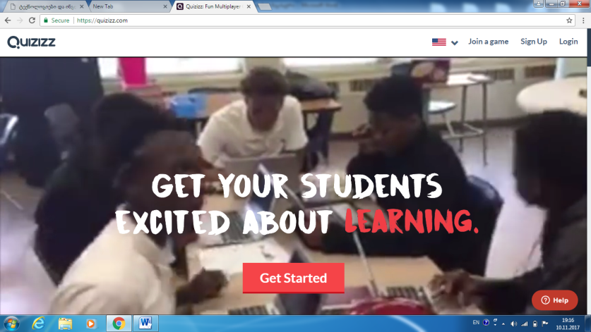
საძიებო ველში ავკრიბავთ https://quizizz.com : ეკრანზე გამოჩნდება პირველი გვერდი, სადაც გავივლით რეგისტრაციას, პარალელურად გახსნილი უნდა გვქონდეს ფოსტა:gmail.com

Slide 15
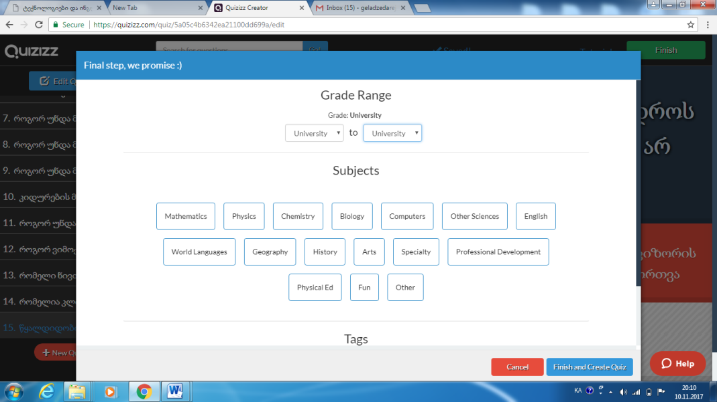
რეგისტრაციის შემდეგ ჩნდება ფანჯარა სადაც მარცხენა მხარეს ჩამონათვალში მოცემულია ,,ქვიზის შექმნა“ Create a Quiz ვაძლევთ საერთო სათაურს, ვირჩევთ ქართულ შრიფტს, ვირჩევთ სასწავლებლის დასახელებას, მიმართულებას. შეგვყავს ქართულად ქვიზები ოთხი სავარაუდო პასუხით, რომელთაგან ერთი სწორი პასუხი უნდა აღვნიშნოთ და ვაძლევთ შენახვას

Slide 16
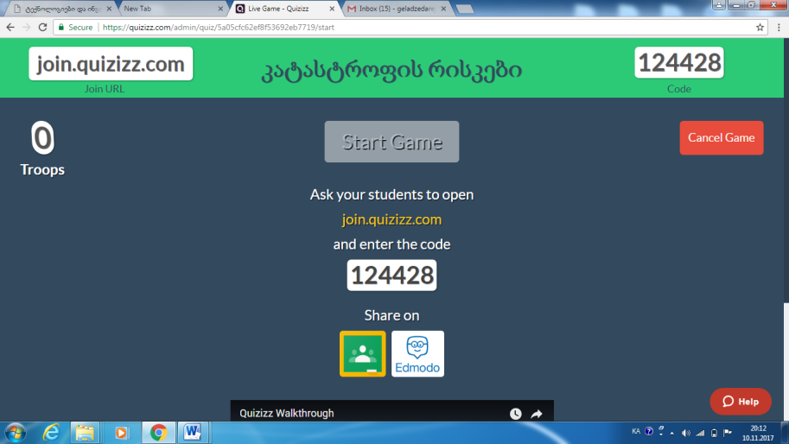
შემდეგ გამოდის ფანჯარა, სადაც დაკოპირებული კოდი უნდა ჩავსვათ სურათზ ე მოცემულ ველში

Slide 17
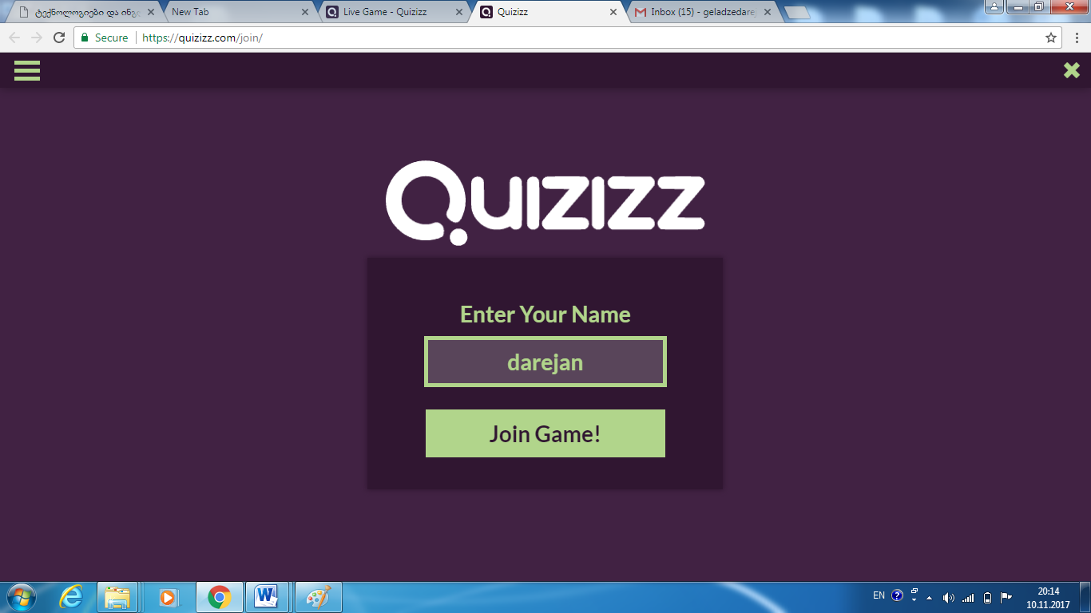

Slide 18
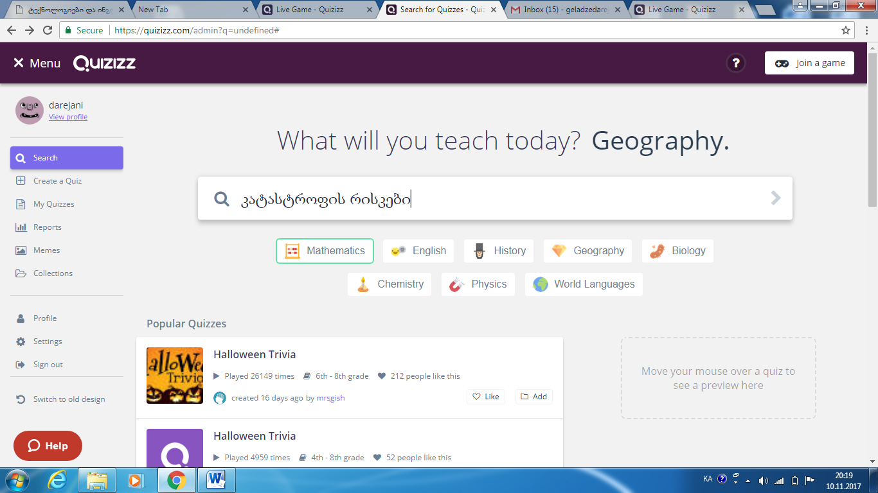
ქვიზებზე მუშაობას ახლავს სახალისო თამაშები და კომენტარები, სტუდენტს, მოსწავლეს შეუძლია საძიებო ველში აკრიფოს ქვიზის საერთო სათაური და იმუშაოს

Slide 19
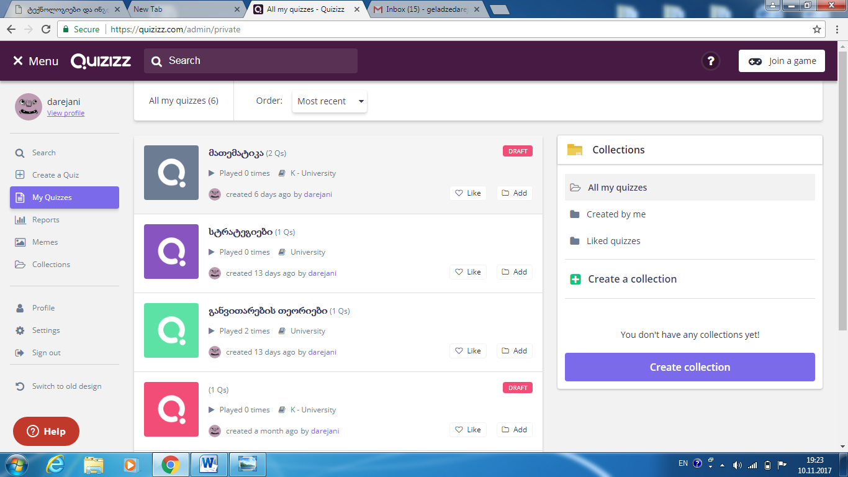
მოსწავლეს შეუძლია შევიდეს ვებ-გვერდზე https://quizizz.com/admin/private და იმუშაოს როგორც სახლში ისე აუდიტორიაში

Slide 20
ანალოგიური სამუშაოს შესრულება შეგიძლიათ საიტზე (6)kahoot.com
საიტის ბმული: https://kahoot.com/welcomeback გავივლით რეგისტრაციას, ირჩევ მასწავლებელი თუ მოსწავლე, ვაწვებით ღილაკს ,,ახალი ქვიზი“ New და ვირჩვთ Quiz ქართულ შრიფტს, შეგვყავს ქვიზები და დამატებით შესაძლებელია ფოტო და ვიდეო მასალის დამატება, ახლავს თამაშები
ჩემს მიერ შექმნილი ქვიზის ვებ-გვერდის მისამართია:
https://create.kahoot.it/l/#user/cade6900-8e91-4401-ae22-8c16787b579c/kahoots/created

Slide 21
დღეისათვის, როდესაც სასწავლო პროცესმა ტრადიციული აუდიტორიიდან ვირტუალურ საგანამათლებლო სივრცეში გადაინაცვლა; როდესაც ციფრულმა სამყარომ სრულიად შეცვალა ინფორმაციისადმი ხელწვდომობა და ინფორმაციის მართვა; როდესაც სწავლება ციფრულ სამყაროში მეტად კოლაბორაციულია (თანამშრომლობითი); როდესაც მოსწავლე არა მხოლოდ პასიური, ინფორმაციის მიმღებია არამედ სწავლის პროცესში ასრულებს ძალზედ აქტიურ როლს, ავტორის, კრეატორის, შემფასებლის და კრიტიკული კომენტატორის;

Slide 22
ტექნოლოგიები და ინტერნეტი სულ უფრო ხელმისაწვდომი ხდება და ქმნის ახალ შესაძლებლობებს მოვიპოვოთ რესურსები სწავლებისათვის, გავამდიდროთ გაკვეთილები ინტერაქტიული პროგრამებით და მულტიმედია მასალებით, გავიზიაროთ გამოცდილება, ვისწავლოთ და ვასწავლოთ შედეგიანად.

Slide 23
გამოყენებული ლიტერატურა:
1.ლაბაძე მ, - ,,საგანმანათლებლო ტექნოლოგიების თანამედროვე ტენდენციები“, ჟურნალი მასწავლებელი # 1, 2013, გვ. 37-45.
2.ლაბაძე მ. - ,, ღია საგანმანათლებლო რესურსები“, ჟურნალი მასწავლებელი # 5, 2011, გვ. 40-43.
3.გუჯეჯიანი ნ. -თანამედროვე ტექნოლოგიების გამოყენება სასწავლო პროცესში“GESJ: Education Science and Psychology 2015 | No.1(33) ,,The 3rd Teacher Conference “University and School”(Problems of Teaching and Education) 5-6 Desember, 2014, Materials
4. ქარსაულიძე ზ.- ,,ინტერნეტ-რესურსების გამოყენება სასწავლო პროცესში”. ჟურნალი მასწავლებელი # 2. 2010 გვ.48-51.
5. ვებგვერდები:LearningApps.org
quizizz.com
kahoot.com

Slide 25
მადლობთ ყურადღებისთვის!

